Slide 2
内容
教学内容
一维卷积
二维卷积
一维卷积；
二维卷积；
均值滤波和高斯滤波；
基于梯度的图像滤波。
均值滤波高斯滤波
基于梯度的图像滤波

Slide 3
目标
教学目标
知识目标：
1.理解图像滤波
2.掌握CNN基础
能力目标:
1.培养学生逻辑思维能力
2.灵活使用算法到工程实践
情感态度及价值观:
1.激发学生机器学习课程的兴趣
2.鼓励学生积极思考、勤学好问；培养学生认真、细心的学习态度
知识目标
01
02
03
能力目标
情感态度
及价值观

Slide 4



重点
难点
01
卷积运算
二维卷积
02
滤波器的作用
高斯滤波器
03
梯度滤波器
Sobel滤波器

Slide 5
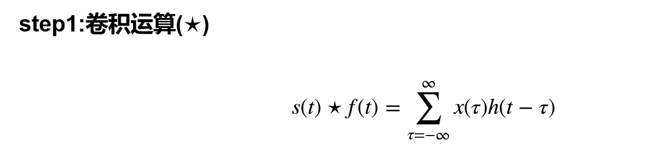

Slide 6
卷积运算
1 | 2 | 3
2 | 1
1*1=1
2 | 1
1*2+2*1=4
2 | 1
2*2+3*1=7
卷积结果为：
1+4+7+6=18
2 | 1
3*2=6

Slide 7
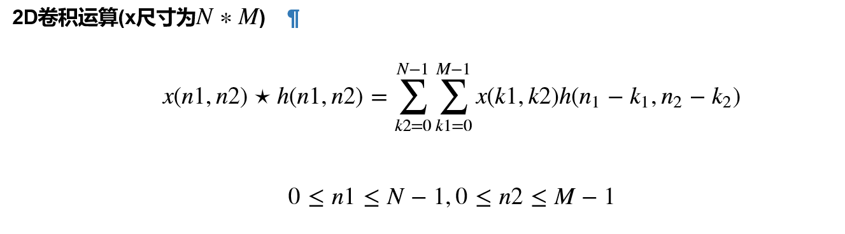
http://cs231n.github.io/convolutional-networks/

Slide 8
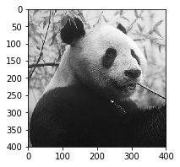
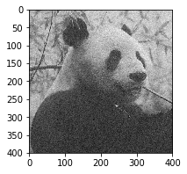
图像处理
## 加入高斯白噪声
def add_noise(I):
'''函数输入为灰度图像，输出为加过高斯白噪声的图像。'''
mean = 0 ;var = 300
sigma = var**0.5
row,col = I.shape[0],I.shape[1]
gauss = np.random.normal(mean,sigma,(row,col))
gauss = gauss.reshape(row,col)
I_noise = I + gauss
return I_noise

Slide 9
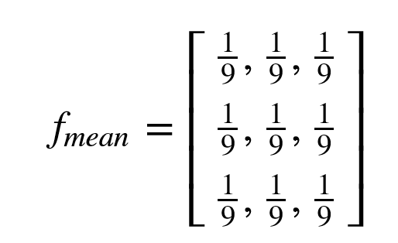

滤
波
器
均值滤波器

Slide 10
## 均值滤波器
Hm = np.array([[1,1,1],[1,1,1],[1,1,1]])/float(9)
Gm = convolve2d(add_noise(I),Hm,mode='same')
plt.figure(figsize=(3,3))
plt.imshow(Gm,cmap='gray')

Slide 11
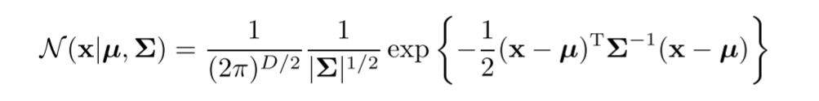
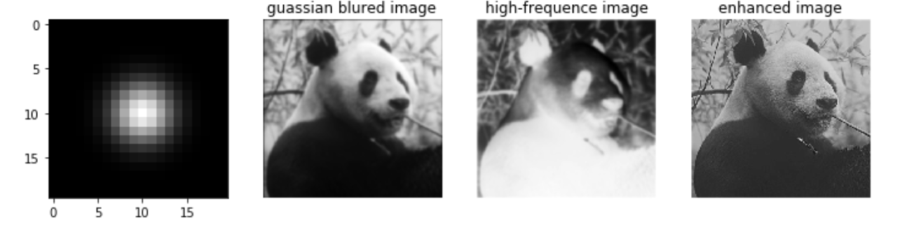
高斯模糊图像=图像 Guassian(x,y)
高频部分=图像-高斯模糊图像
增强图像=图像+0.008*高频部分

Slide 12
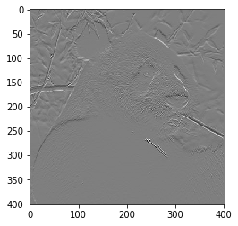
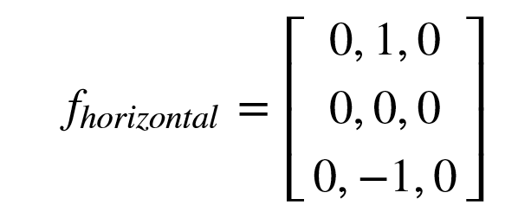
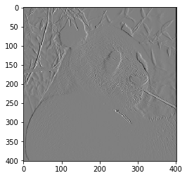
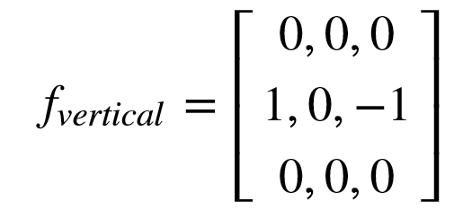

Slide 13
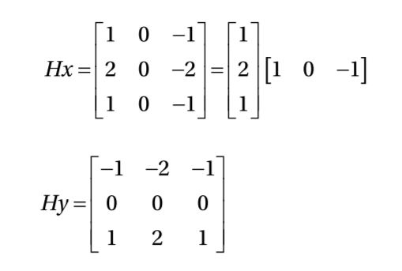
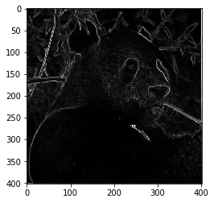

SOBEL

Slide 14
####sobel filter
gx=np.array([[1,0,-1],[2,0,-2],[1,0,-1]])
gy=np.array([[-1,-2,-1],[0,0,0],[1,2,1]])
filtered_x=convolve2d(I,gx)
filtered_y=convolve2d(I,gy)
result_sobel=(filtered_x*filtered_x+filtered_y*filtered_y)**0.5
plt.imshow(result_sobel,cmap='gray')

